Slide 1

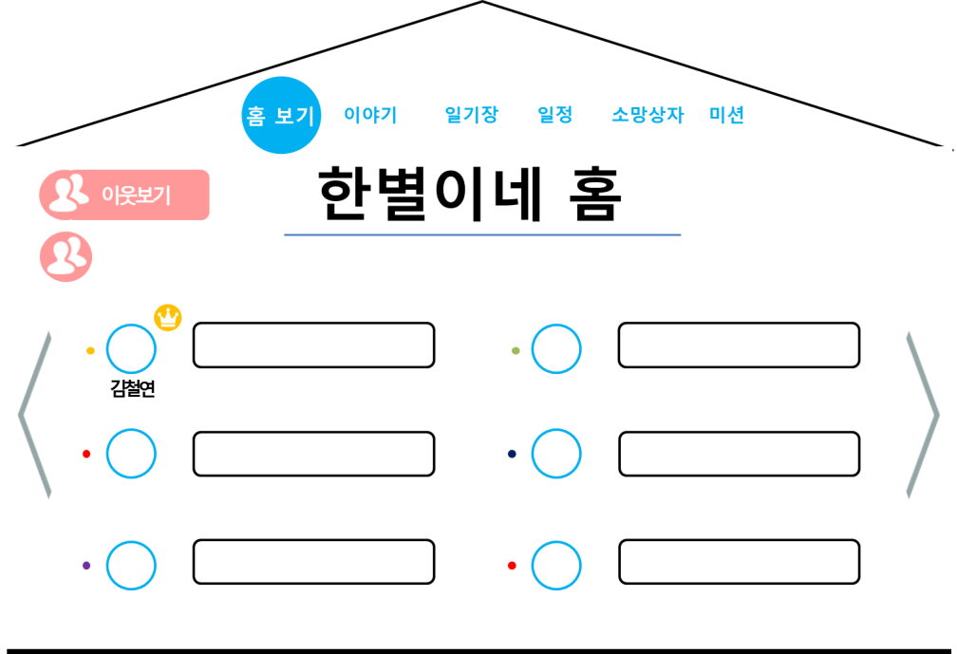
화면ID | Web_UC033_#1 | 화면제목 | 홈보기 화면
페이지경로 : Web_UC002_#1 화면에서 로그인 성공 |  |  | Description (장한별)
 |  |  | 1 | 사용자가 이용할 수 있는 메인메뉴들을 표시해준다.
 |  |  | 2 | 이웃 홈 보기 버튼. 마우스 이동시 상세내용이 표시되고 클릭 시, 서버에서 이웃 홈에 대한 정보를 받아와 이웃정보 보기 화면으로 이동한다.
 |  |  | 3 | 사용자의 가족 홈의 이름을 표시해준다.
 |  |  | 4 | 가족 구성원 중 매니저의 권한을 가지고 있는 사용자의 프로필에 표시된다.
 |  |  | 5 | 가족 구성원의 간략 프로필 정보. 구성원의 프로필 사진, 이름, 별명, 색상, 생일 등이 표시된다. 클릭 시 , 서버에서 선택한 가족 구성원의 정보를 받아오고 개인프로필을 볼 수 있는 화면으로 이동한다.
 |  |  | 6 | 가족 구성원이 설정해 놓은 프로필 사진을 볼 수 있다.
 |  |  | 7 | 가족 구성원의 이름
 |  |  | 8 | 가족 구성원의 나머지 간략 정보. 별명 , 생일 등
 |  |  | 9 | 우체통 클릭시, 우체통에 있는 편지 목록을 서버로부터 전달받고, 우체통 관리화면으로 이동한다.
1
9
3
2
4
6
8
5
5
7

Slide 2
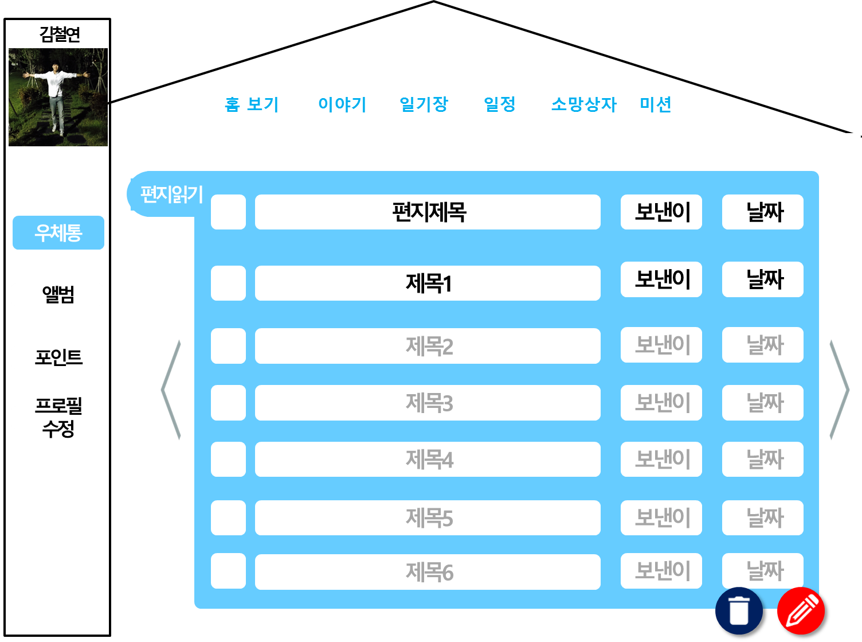
화면ID | Web_UC033_#2 | 화면제목 | 우체통 확인하는 화면
페이지경로 : Web_UC033_#1 화면에서 우체통 메뉴 클릭. |  |  | Description (장한별)
 |  |  | 1 | 사이드 메뉴 바. 왼쪽 상단의 굴뚝모양을 누르면 활성화가 된다. 접속한 사용자의 이름과 프로필 사진이 출력되며 사용자 본인과 관련된 메뉴들이 표시가 된다.
 |  |  | 2 | 편지 목록. 사용자에게 온 편지 목록정보가 표시가 된다. 편지 제목과 보낸사람 그리고 날짜가 보여진다. 클릭 시, 서버로부터 데이터를 받아서 편지의 상세 내용을 확인 할 수 있다. Web_편지확인_#1 화면으로 이동한다.
 |  |  | 3 | 이전 페이지, 다음페이지 버튼. 이전과 다음 편지 목록을 보여준다. 편지 목록이 더 이상 존재하지 않으면 동작하지 않는다. 클릭 시, 서버로부터 편지목록 데이터를 전송 받아 화면에 보여준다.
1
2
3
3
4
5

Slide 3
화면ID | Web_UC033_#2 | 화면제목 | 우체통 확인하는 화면
페이지경로 : Web_UC033_#1 화면에서 우체통 메뉴 클릭. |  |  | Description (장한별)
 |  |  | 4 | 삭제하기 버튼. 클릭 시, 삭제 확인 창이 뜬다.
 |  |  | 5 | 편지 작성하기 버튼. 클릭 시, 편지작성 화면으로 이동한다.
1
2
3
3
4
5

Slide 4
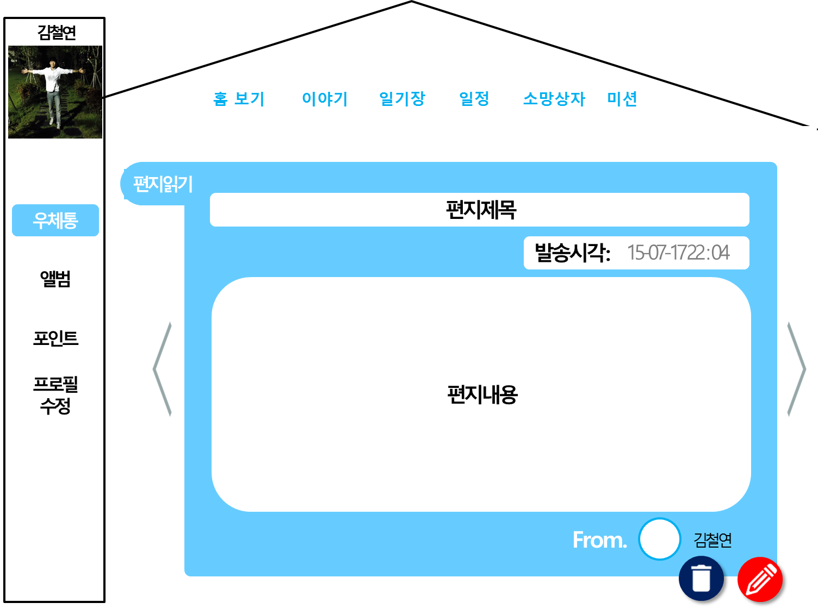
화면ID | Web_UC033_#3 | 화면제목 | 편지를 확인하는 화면.
페이지경로 : Web_UC033_#2화면의 편지목록에서 편지 선택 |  |  | Description (장한별)
 |  |  | 1 | 편지제목. 선택한 편지의 제목을 보여준다.
 |  |  | 2 | 수신 시간. 편지가 발송 된 시간을 보여준다.
 |  |  | 3 | 편지 내용. 받은 편지의 내용을 보여준다.
 |  |  | 4 | 발신인. 편지를 보낸 사람의 이름이 보여진다.
 |  |  | 5 | 삭제하기 버튼. 받은 편지를 삭제한다. 클릭 시, 삭제 확인 창이 뜬다.
 |  |  | 6 | 편지 작성하기 버튼. 클릭 시, 편지를 작성하는 화면으로 이동한다.
 |  |  | 7 | 이전 편지, 다음 편지 버튼. 클릭 시, 서버로 부터 다음이나 이전의 편지 정보를 받아서 보여준다. 편지가 이전이나 다음에 없다면 작동하지 않는다.
1
2
3
7
7
4
5
6

Slide 5
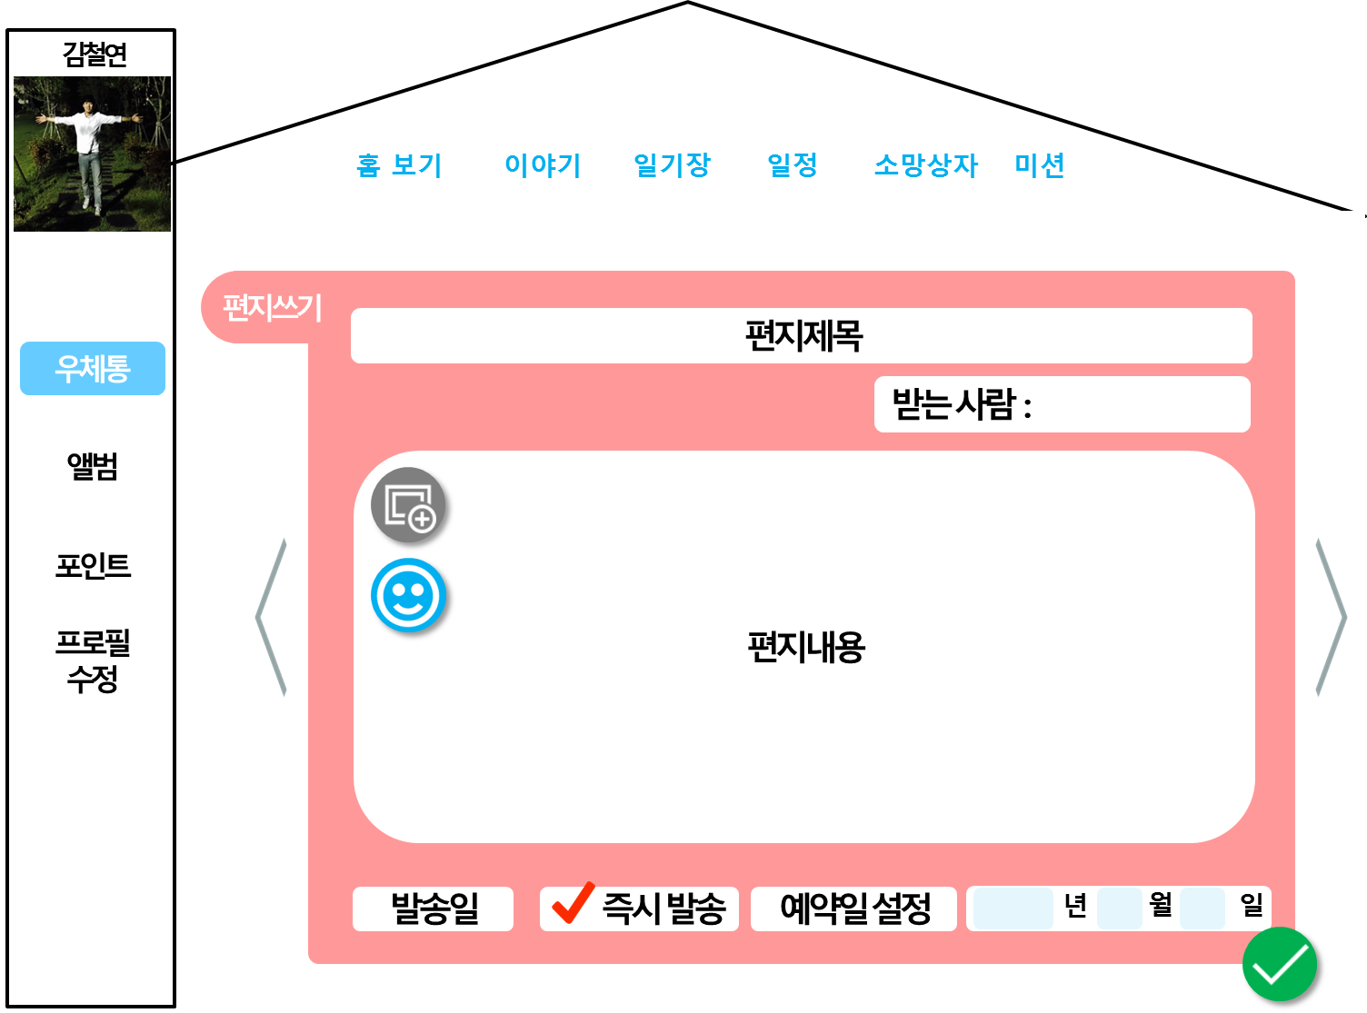
화면ID | Web_UC033_#4 | 화면제목 | 편지를 작성하는 화면
페이지경로 : Web_UC033_#2, Web_UC033_#3 화면에서 편지작성 버튼 클릭. |  |  | Description (장한별)
 |  |  | 1 | 편지제목을 작성한다.
 |  |  | 2 | 받는 사람 목록. 클릭 시, 가족 구성원의 목록이 보여지며 편지를 받을 가족을 선택 할 수 있다. 가족 구성원 선택화면이 나타난다.
 |  |  | 3 | 사진 첨부 버튼. 클릭 시, 클라이언트에게 이미지를 받아서 저장할 수 있다.
 |  |  | 4 | 이모티콘 선택 버튼. 클릭 시, 이모티콘 창이 뜨며 추가 할 이모티콘을 선택할 수 있다.
 |  |  | 5 | 편지내용을 작성한다.
 |  |  | 6 | 발송일을 설정 할 수 있고 즉시 발송을 할 것인지, 예약발송을 할 것인지 선택할 수 있다. 초기 값은 현재 시각으로 설정된다.
 |  |  | 7 | 보내기 버튼. 작성을 완료하고 클릭을 하면 서버로 부터 작성한 편지의 정보를 보내 편지를 발송 할 수 있다.
 |  |  | 8 | 클릭 시, 우체통 처음 화면으로 되돌아간다.
1
2
3
4
5
8
6
7

Slide 6
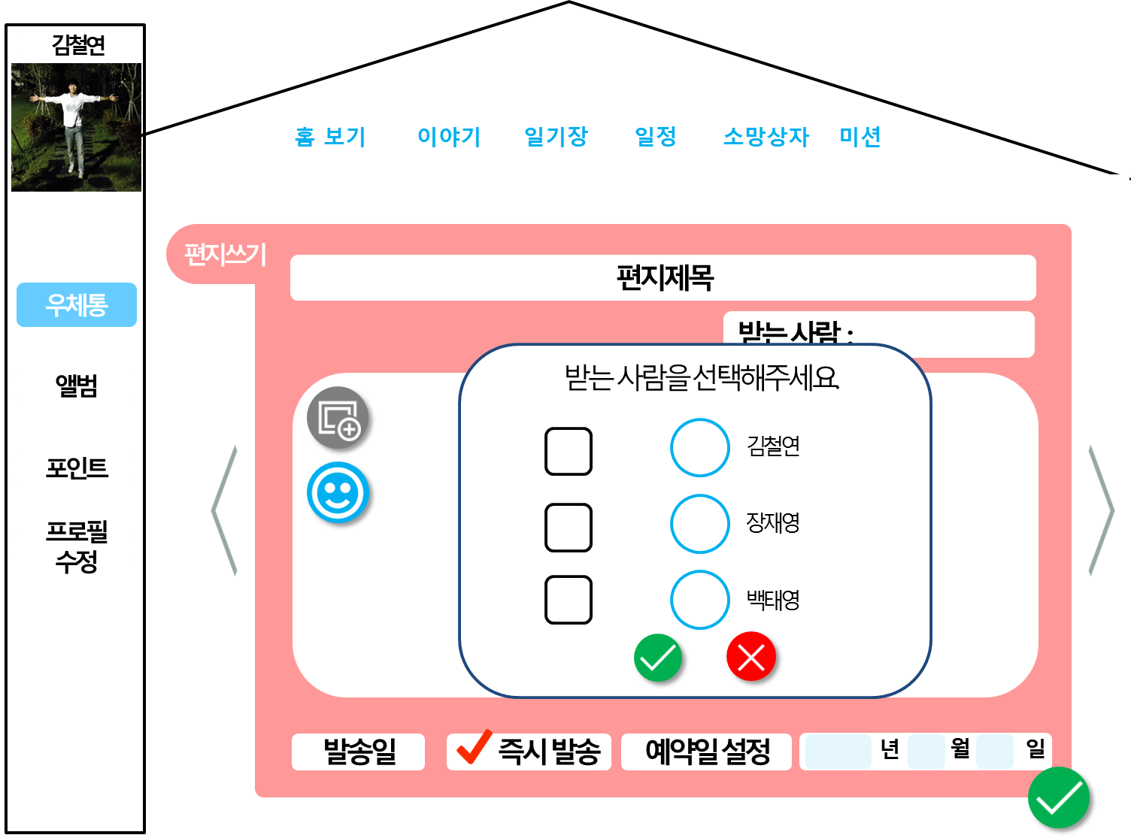
화면ID | Web_UC033_#4 | 화면제목 | 편지 받을 가족 선택 화면
페이지경로 : Web_UC033_#3 화면에서 받는 사람 클릭. |  |  | Description (장한별)
 |  |  | 1 | 가족 목록. 가족으로 연결된 구성원들의 프로필 사진과 이름이 보여지고 사용자가 체크를 하여 편지를 받을 가족 구성원을 선택 할 수 있다.
 |  |  | 2 | 확인 버튼. 편지를 받을 구성원들 중 한 명을 체크 하고 클릭 하면, 선택된 구성원에게 편지가 가도록 설정 할 수 있다.
 |  |  | 3 | 취소 버튼. 클릭 시, 편지 받을 가족 선택을 취소한다. 우체통 처음 화면으로 이동.
1
2
3

Slide 7



화면ID | Web_UC033_#5 | 화면제목 | 편지 작성 화면 오류
페이지경로 : Web_UC033_#2, Web_UC033_#3 화면에서 편지작성 버튼 클릭. |  |  | Description (장한별)
 |  |  | 1 | [제목을 입력하지 않았을 경우] 제목 입력을 요청하는 오류 메시지가 전달된다. [제목이 50자 초과할 경우] 글자수 초과 오류 메시지가 전달된다.
 |  |  | 2 | [사진 추가시 총 용량이 10mb를 초과했을 경우] 파일 전송허용용량을 초과했다는 메시지가 전달된다. [선택한 파일이 지원하지 않는 확장자일 경우] 확장자가 잘못되었다는 오류메시지가 전달된다.
 |  |  | 3 | [내용을 입력하지 않았을 경우] 내용 입력을 요청하는 오류 메시지가 전달된다. [내용이 2000자를 초과할 경우] 글자수 초과 오류 메시지가 전달된다.
 |  |  | 4 | [전송 시간 설정이 현재 시각보다 이전일 경우] 시간 설정이 잘못되었다는 오류 메시지가 전달된다.
 |  |  | 5 | [예약 전송 기능을 사용할 경우] 예약 설정 완료 메시지를 전달하고, 편지 내용이 서버로 전송되고 예약한 시간에 편지가 수신자에게 보내진다.
허용되지 않은
확장자입니다
제목을 입력해주세요.
제목이 50자를 초과했습니다.
1
파일전송허용용량을 초과했습니다.
2
3
내용을 입력해주세요.
2000자를 초과했습니다.
4
발송일은 현재시간보다
이후시간이어야 합니다.
5
전송 예약이 완료되었습니다

Slide 8
화면ID | Web_UC033_#5 | 화면제목 | 편지 작성 화면 오류
페이지경로 : Web_UC033_#2, Web_UC033_#3 화면에서 편지작성 버튼 클릭. |  |  | Description (장한별)
 |  |  | 5 | [내용을 입력하지 않았을 경우] 내용 입력을 요청하는 오류 메시지가 전달된다. [내용이 2000자를 초과할 경우] 글자수 초과 오류 메시지가 전달된다.
 |  |  | 6 | [전송 시간 설정이 현재 시각보다 이전일 경우] 시간 설정이 잘못되었다는 오류 메시지가 전달된다.
 |  |  | 7 | [예약 전송 기능을 사용할 경우] 예약 설정 완료 메시지를 전달하고, 편지 내용이 서버로 전송되고 예약한 시간에 편지가 수신자에게 보내진다.
 |  |  | 8 | 클릭 시, 우체통 처음 화면으로 되돌아간다.
허용되지 않은
확장자입니다
제목을 입력해주세요.
제목이 50자를 초과했습니다.
1
파일전송허용용량을 초과했습니다.
2
3
4
5
8
내용을 입력해주세요.
2000자를 초과했습니다.
6
발송일은 현재시간보다
이후시간이어야 합니다.
7
전송 예약이 완료되었습니다

Slide 9
화면ID | Web_UC033_#6 | 화면제목 | 편지 작성 결과
페이지경로 : Web_사이드바_#1 화면에서 우체통 메뉴 클릭. |  |  | Description (장한별)
 |  |  |  | 편지를 보낸 후 우체통 첫 페이지로 되돌아온다.
1

